Slide 2
Problem: 105 Mio. gebrauchte und nicht mehr genutzte Handys
Lösungsmöglichkeiten:
Recyclen
Ressourcen herausfiltern
Projekt TeamPhonePC
Verschrotten

Slide 3
RECYCLEN

Slide 4
Ressourcen herausfiltern

Slide 5
Doch welche Ressourcen gibt es überhaupt in Handys?

Slide 6
Metalle in Handys
In 1000 Handys stecken:
115kg Kupfer
1,375kg Silber
0,3g Gold
0,065 g Palladium
usw.

Slide 7
Werte der Enthaltenen Metalle pro KG …
Kupfer: 4,61 €/KG
Silber: 434,68 €/KG
Gold: 32.830,41 €/KG
Palladium: 18.215,33 €/KG
Stand: 10.11.15

Slide 8
…und insgesamt
Kupfer: 55.665.750€
Silber: 62.756.925 €
Gold: 1.034.157.915€
Palladium: 124.319.627,3€

Slide 9
CARINAS TEIL!

Slide 10
VERSCHROTTEN

Slide 11
Problem: Problemmüll im Handy verseucht die Umwelt

Slide 12
Was für Problemmüll gibt es im Handy?
Handys zählen allgemein als Problemmüll, wie fast jedes Elektronisches Gerät
Brom
Chrom
Akkus
Cadmium
Quecksilber
Blei

Slide 13
Giftige Stoffe im Handy…
Brom
Chrom
Akkus
Cadmium
Quecksilber
Blei

Slide 14
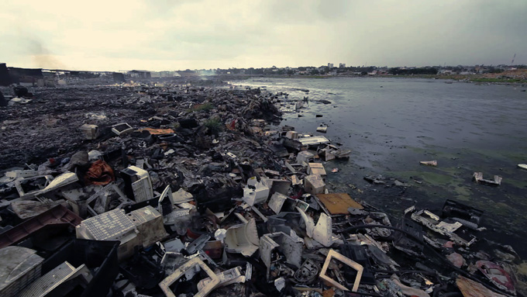
…und ihre Auswirkungen
Diese Chemikalien können bei Mensch und Tier zu Geburtsdefekten und Gesundheitsstörungen führen
ABER: Nutzung eines Handys an sich nicht gefährlich
Extremes Beispiel: Agbogbloshie, ein Vorort der ghanaischen Accra ist komplett verseucht

Slide 15
Alternative Nutzung dieser Smartphones
Projekt: TeamPhonePC
Programm auf PC installieren
Smartphone anschließen (normales Handyladekabel)
PC starten
Auf Verbindung warten (passiert bei PC-Start)
Leistung nutzen
Laufendes Beispiel:

Slide 16
Alternative Nutzung dieser Smartphones
Vorteile:
Günstig
Mehr Leistung an einem PC
Einfach
Schnelle Nutzung

Slide 17
Alternative Nutzung dieser Smartphones
Nachteile:
Rechenfehler
Übertragungsfehler
Vollständige Inkompatibilität möglich

Slide 18
Alternative Nutzung dieser Smartphones
Wo ist dieses Projekt zu finden?
github.com
gym-wen.de
tppwiki.miraheze.net

Slide 19
Quellen
http://www.bild.de/digital/smartphone-und-tablet/smartphone/smartphone-studie-chemische-schadstoffe-in-iphone-und-co-26606292.bild.html
http://www.ecocenter.org/healthy-stuff/
Tom Loff (EDV-Management, Dipl.-Ing. Informationselektronik) (loff-edv.de)

